Slide 1
Voimajohtoalueen lunastustoimitus
2019-604517
Petäjävesi – Pyhänselkä 400 kV Haapajärven ja Nivalan kaupungeissa
Loppukokous
Toimitusinsinööri Samu Laululehto

Slide 2
Tiedottaminen ja kokouksen laillisuus
Kutsukirjeet lähetetty 22.3.2024
Kuulutus 22.3.2024 Kalevassa ja Maanmittauslaitoksen verkkosivuilla
Huomautukset:
  Tiedottaminen
  Lunastustoimikunnan esteellisyys
  Kokouksen laillisuus
Lunastustoimikuntaan kuuluu:
Toimitusinsinööri Samu Laululehto (puheenjohtaja)
Uskotut miehet Eero Autio ja Paavo Jauhiainen

Slide 3
Lunastusluvan lainvoimaisuus
Loppukokousta ei saa pitää, ennen kuin lunastuslupa on saanut lainvoiman.
Korkeimman hallinto-oikeuden 5.2.2024 lähetetyn sähköpostin mukaan lunastusluvasta ei ole tähän mennessä valitettu

Slide 4
Lunastustoimituksen eteneminen
Alkukokous > Haltuunotto > Rakennustyöt > Näyttökokous > Loppukokous
Vaatimusten, vastineiden ja maastohavaintojen perusteella lunastustoimikunta laatii lopullisen lunastuspäätöksen
Loppukokouksessa annetaan lunastuspäätös, jossa muun muassa:
  Vahvistetaan lunastettava omaisuus
  Päätetään rajankäynneistä
  Päätetään yksityistie- ja tilusjärjestelyistä
  Määrätään lopulliset korvaukset ja niiden maksamistapa
Lopuksi selostetaan valitusmenettely

Slide 5
Asianosaisten kuuleminen
Kirjalliset vaatimukset on pyydetty toimittamaan 31.7.2023 mennessä
  42 vaatimusta
Lunastaja on antanut vastineensa 20.11.2023
Vaatimusten läpikäynti?
Vastineiden läpikäynti?
Täydennykset vaatimuksiin?
  Edunvalvontakulut esim. matkakulut

Slide 6
Päätösneuvottelu
Lunastustoimikunta on alustavasti neuvotellut päätöksistä 6.3.2024
Loppukokouksen kuulemisen jälkeen pidetään vielä loppuneuvottelu päätöksistä
Päätösneuvottelun jälkeen julistetaan lunastuspäätös
HUOM. Päätösneuvottelun jälkeen vaatimuksia ei enää oteta vastaan!

Slide 7
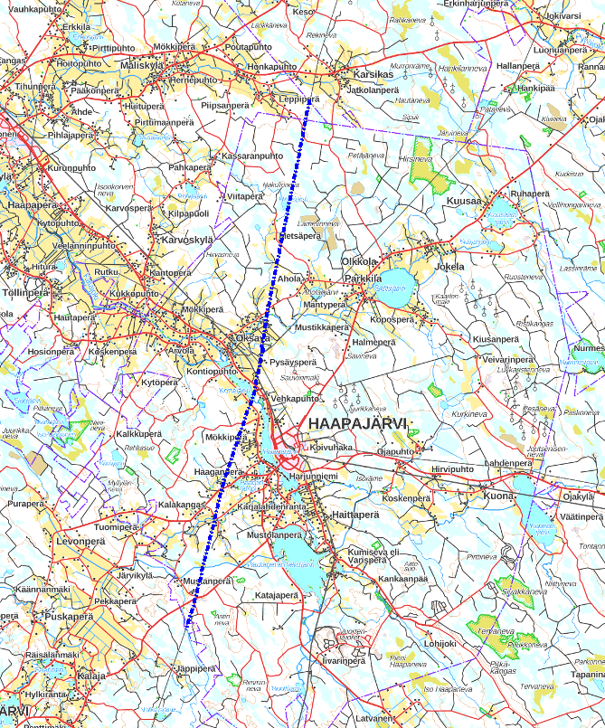
Lunastuspäätös / yleistä
Hankkeessa on rakennettu uusi n. 303 km pitkä Petäjävesi-Pyhänselkä 400 kV voimajohto. Tämä toimitus koskee Haapajärveä ja Nivalaa n. 33 km osalta. Hankkeella on vahvistettu kantaverkkoa. Voimajohtohankkeen rakennustyöt ovat valmistuneet syksyllä 2022.
Kohteessa on voimassa kaksi yleiskaavaa (Haapajärven keskustan osayleiskaava, Tiitonrannan kyläyleiskaava)
Linjan vieressä samalla johtokäytävällä kulkee Pyhäkoski-Petäjävesi 220 kV Pysäysperän sähköasemalle saakka. Pysäysperän sähköasemalta etelään uusi 400 kV korvaa Pyhäkoski-Petäjävesi 220 kV johdon. Pysäysperän sähköasemalta etelään johdon länsipuolella kulkee Petäjävesi-Nuojua 220 kV.

Slide 8
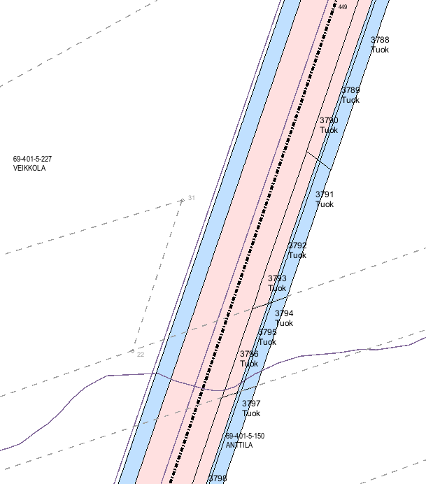
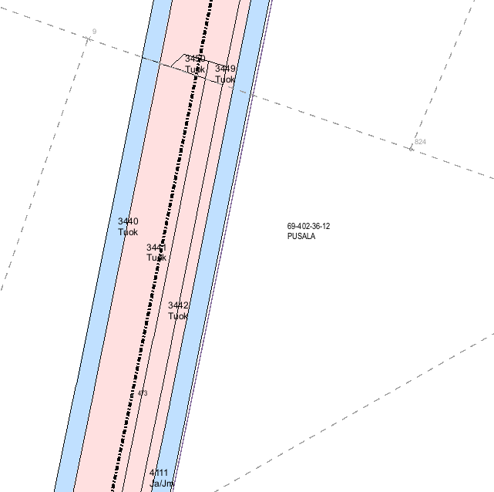
Lunastuspäätös / kohteen vahvistaminen
Johtoaukean leveys 42 metriä
Johtoaukean molemmilla puolilla 10 m reunavyöhykkeet, joilla puuston kasvu on rajoitettu
Pysäysperän sähköaseman pohjoispuolella johto on sijoitettu vanhan johtokäytävän viereen, jolloin johtokäytävä levenee n. 36 metriä.
Pysäysperän sähköaseman eteläpuolella vanha 220 kV johto on korvattu uudella 400 kV johdolla, jolloin johtokäytävä levenee n. 8 metriä.
Rakennusrajoitus koskee koko johtoaluetta
Lunastettava alue on tarkemmin osoitettu toimituskartalla
Oikeudet ja rajoitukset vahvistetaan lunastusluvan mukaisesti
Toimituksessa lunastetaan pysyvä käyttöoikeus, joka merkitään kiinteistörekisteriin. Käyttöoikeus merkitään ylikunnallisesti sähköasemalta sähköasemalle useamman toimituksen alueella.

Slide 9
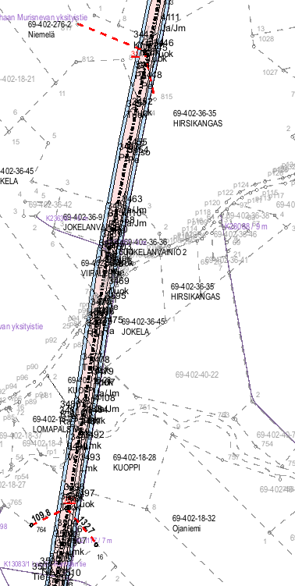
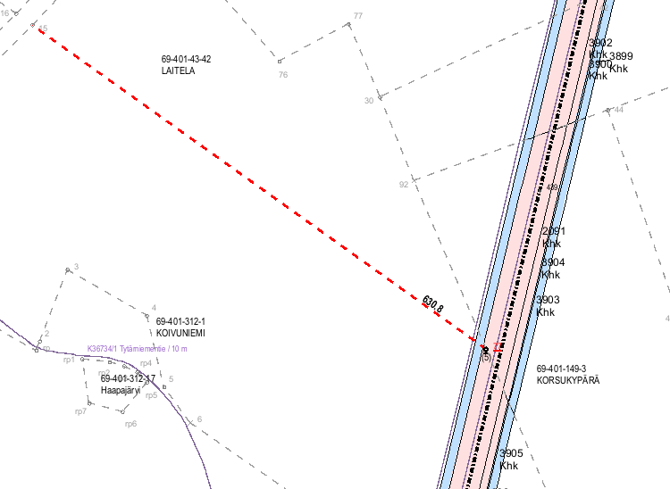
Lunastuspäätös / rajankäynnit ja yksityistiet
Kolme rajankäyntiä, tarkemmin selvitetty rajankäyntiselitelmällä ja toimituskartalla.

Slide 10
Lunastuspäätös / korvausten määräämisen lähtökohta
Lunastuslaki 29 §: Täysi korvaus lunastuksen vuoksi aiheutuvista taloudellisista menetyksistä
  Varallisuusaseman muuttumattomuus
Lunastuslaki 33 §: Lunastettavaa omaisuutta rasittava tai palveleva erityinen oikeus on otettava huomioon arvoa määrättäessä
Lunastuslaki 40 §: Asianosaiset voivat sopia korvauksista. Sopimus on alistettava lunastustoimikunnan vahvistettavaksi.
Lunastuslaki 41 §: Korvaukset on pääsääntöisesti tutkittava ja ratkaistava viran puolesta

Slide 11
Lunastuspäätös / kohteenkorvauksen lähtökohta
Koska on kyse käyttöoikeuden lunastuksesta, kohde ei välttämättä menetä täyttä arvoaan
  Korvaus = entinen käyttömahdollisuus – nykyinen käyttömahdollisuus
  Esim. peltoalueilla viljely on edelleen mahdollista pylväsalojen ulkopuolella
Arviointi tehdään toimituksessa vahvistetun haltuunoton ajankohdan hintatasossa (elokuu 2019)
Lunastustoimikunta ei ole havainnut kohteessa yhdyskuntarakentamiseen perustuvaa odotusarvoa. Muut erityisarvot kuten rakennuspaikat, ranta-arvot ja maa-ainekset on arvioitu tapauskohtaisesti.

Slide 12
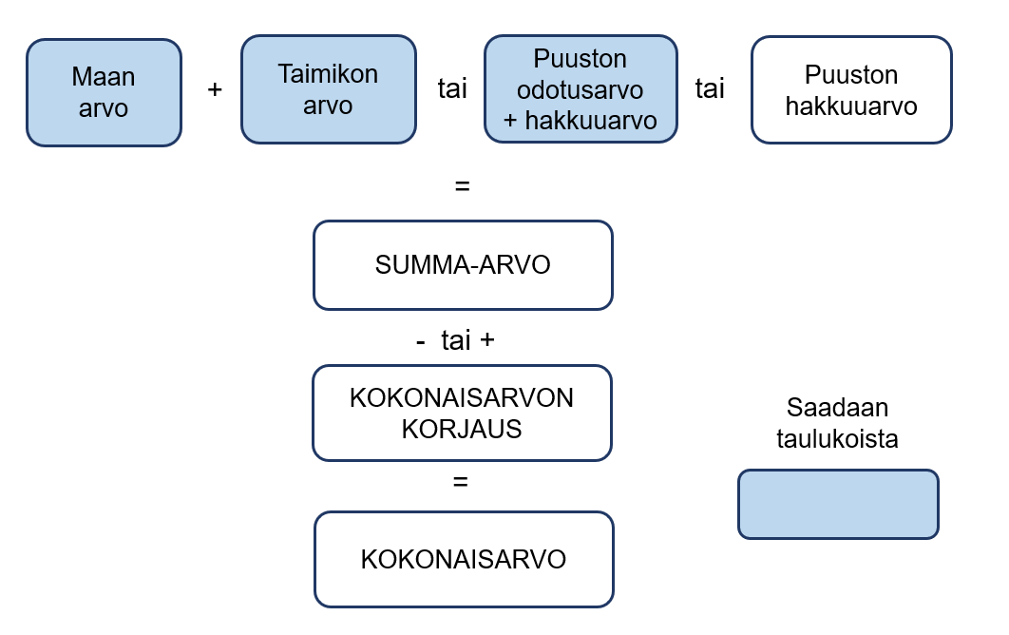
Lunastuspäätös / metsämaan korvaus
Toimituskäytännön mukaisesti metsämaa arvioidaan summa-arvomenetelmällä
  Tässä toimituksessa sovelletaan sekä v. 2013 taulukkoa että v. 2020 taulukkoa
Taulukkoalue 08 Pohjois-Pohjanmaan rannikko (uusi taulukko) tai Pohjois-Pohjanmaa, Väli-Suomi (vanha taulukko)
Reunavyöhyke korvataan samoin periaattein kuin johtoaukea
Kokonaisarvon korjausta ei sovelleta

Slide 13
Metsämaa jatkuu
Puusto
Maapohja
Puusto on luovutettu maanomistajalle tai sen myynnistä saatava tulo on tilitetty maanomistajalle. Puustoa ei korvata erikseen.
Sovelletaan vastineen sekä toimituskäytännön mukaisesti taulukkoarvoa korkeampia maapohja-arvoja, joilla huomioidaan hankkeesta aiheutuvia vähäisiä haittoja ja vahinkoja
Lunastustoimikunta määrää maapohjasta:
  Lehtomainen kangas tai vastaava turvemaa: 800 €/ha
  Tuore kangas: 600 €/ha
  Kuivahko kangas: 400 €/ha
  Kuiva kangas: 200 €/ha
  Kitu- ja joutomaa: 50 €/ha

Slide 14
Metsämaa jatkuu
Taimikko ja kasvatusmetsän odotusarvo
Esimerkkejä odotusarvoista
Odotusarvot määrätään Tapion taulukoiden mukaisesti, kuitenkin pyöristäen ylimpään sataan euroon per hehtaari
Taimikon arvo määräytyy kasvupaikan, keskipituuden sekä pääpuulajin perusteella. Nuorista ja vastaistutetuista taimikoista korvataan kuitenkin vähintään 1000 €/ha perustuen taimikon perustamiskustannuksiin.
Kasvatusmetsän odotusarvo määräytyy kasvupaikan, pääpuulajin ja metsän iän perusteella
Huonolaatuisten kasvatusmetsien odotusarvoja alennetaan
40 v. tuoreen kankaan männikkö: 2800 €/ha
6-metrinen kuivahkon kankaan mäntytaimikko: 2000 €/ha
35 v. tuoreen kankaan kuusikko: 3000 €/ha
1-metrinen tuoreen kankaan kuusitaimikko: 1100 €/ha

Slide 15
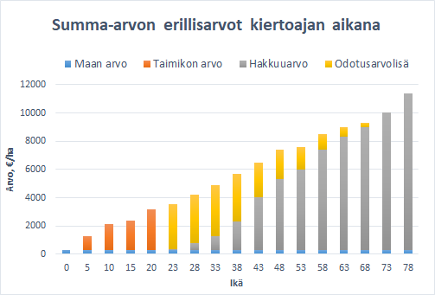
Metsämaan kokonaiskorvaus
Esimerkki: 40-vuotias hyvälaatuinen tuoreen kankaan männikkö
Puusto: korvattu tai luovutettu puuston poiston yhteydessä
Maapohja: 600 €/ha
Odotusarvo: 2800 €/ha
Metsämaan kokonaiskorvaus 3400 €/ha. Tämän lisäksi on saatu puustotili yhteismyynnistä tai puusto on muutoin jäänyt maanomistajan hyödynnettäväksi.
Havainnekuva yksittäisen kuvion kokonaisarvon muodostumisesta
Lähde: Tapio Oy

Slide 16
Metsän pirstoutumishaitta
Johtoalue ei estä metsäkoneella kulkemista tai metsänhoitoa, jolloin korvattavaksi voi tulla vain kohtalaisen pienet pirstaleet. Toimituskäytännössä pirstoutumishaitan korvaus on riippunut pirstaleen leveydestä, muodosta ja pinta-alasta. Alle 50 m leveillä kaistaleilla tai alle 0,5 ha suuruisilla pirstaleilla pirstoutumishaitta on säännönmukaisesti korvattu.
Pirstoutumishaitta perustuu pirstaleen maapohjan arvon ja odotusarvon summaan, jota korjataan alaspäin harkinnanvaraisella korjauskertoimella. Pirstaleella olevaa puustoa ei lasketa summa-arvoon puuston jäädessä edelleen maanomistajalle. Korjauskertoimen suuruus riippuu alueen koosta ja muodosta; mitä pienempi ja vaikeamuotoisempi pirstale on, sitä merkittävämmäksi pirstoutumishaitta on katsottu.
Esimerkki: 0,0935 ha pieni kiilapala on jäänyt voimalinjan ja kiinteistörajan väliin. Kuvion arvo ilman puustoa 530 €/ha. Korjauskertoimeksi harkitaan 1,0, jolloin korvaukseksi määräytyy 49,56 €

Slide 17
Energiapuu
Puuston hakkuussa ei ole lähtökohtaisesti kerätty energiapuuta
Energiapuun kysyntä ja hinta ovat nousseet viime aikoina turpeen alasajon ja Ukrainan sodan seurauksena
Haltuunottohetkellä (elokuu 2019) turpeen väheneminen on ollut tiedossa, mutta turpeen nopea alasajo on realisoitunut vasta 2020-luvulla. Ukrainan sotaa ja energiapuun tuonnin loppumista Venäjältä ei ole voitu myöskään ennakoida haltuunottohetkellä.
Luken taulukoiden perusteella energiapuun hinta on lähtenyt nousuun vasta 2020 eteenpäin, merkittävästi vasta vuosina 2022 ja 2023
Lunastustoimikunta katsoo, että mahdolliset energiapuuhun liittyvät taloudelliset menetykset sisältyvät korotettuun maapohjan arvoon sekä taimikon ja kasvatusmetsien odotusarvoihin
Kuitenkin ylitiheiden taimikoiden osalta ei vähennetä harvennuskustannusta ottaen huomioon ko. kohteiden energiapuupotentiaali

Slide 18
Hukkaan menneet metsänparannustyöt
Mahdolliset kunnostusojitukset koskevat johtoalueella vain vähäisiä alueita. Lisäksi ne katsotaan palvelevan metsätilaa sekä kuivatusaluetta laajemmin. Kunnostusojitusten osalta ei määrätä korvauksia.
Hukkaan menneet taimikonhoito- ja harvennuskustannukset sisältyvät taimikon arvoon eikä erillistä korvausta näiden osalta makseta.
Hukkaan menneet metsälannoitukset korvataan riippuen lannoituksen ajankohdasta

Slide 19
Lunastuspäätös / pellon korvaus
Pellon käyttö estyy ainoastaan pylväsalojen osalta ja kohteenkorvauksena pellolta korvataan ainoastaan pylväsalat. Tässä toimituksessa peltopylväitä on rakennettu 13.
Lisäksi maatalousmaan osalta korvataan kulkuoikeushaitta, estehaitta (pylväs) sekä tiivistymishaitta. Tapauskohtaisesti voidaan myös korvata pellolle aiheutuneita vahinkoja esim. sadonmenetys.
Kauppahintatutkimus:
  1/2015-8/2019: 29 kauppaa, keskiarvo 7500 €/ha, mediaani 7000 €/ha, minimi 4000 €/ha, maksimi 11 000 €/ha, keskihajonta 2100 €/ha
  Autionranta useampi kauppa, 9000 – 10 000 €/ha (uusjako)
  Kalakangas 5000, 5600, 7700, 7000 €/ha
  Parkkila 4000, 6600, 5700 €/ha
  Tiitonranta 9000 €/ha
  Autionrannan uusjaossa on määrätty salaojitetulle pellolle 9000-10 000 €/ha ja avo-ojitetulle pellolle 8000 €/ha.
Pellon arvo on kauppahintatutkimuksen perusteella jokseenkin korkeampi Oksavalla ja Tiitonrannassa, toisaalta vertailukauppoja on vähäisesti. Tasavertaisuuden ja täyden korvauksen takaamiseksi kaikkien peltojen osalta sovelletaan kuitenkin samaa korvaustasoa.
Peltokorvaukset koskevat pienialaisia kohteita, joten erilaatuisia peltoja ei ole tarkoituksenmukaista jaotella eri hintatasoon. Pellon arvon tulee kattaa myös arvokkaammat ja parempilaatuiset pellot.
Lunastustoimikunta määrää pellon arvoksi 10 000 €/ha

Slide 20
Lunastuspäätös / peltohaitat
Pellosta korvataan kohteenkorvauksen lisäksi:
Kulkuoikeushaitta
  Lunastuslupa oikeuttaa lunastajalle kulkuoikeuden pylväältä pylväälle
  2 metrin levyinen kulkuoikeusalue pylväältä pylväälle korvataan pellon käyvän arvon mukaan (10 000 €/ha). Pysäysperän sähköasemalta etelään päin on kyse linjan uusimisesta, jolloin kulkuoikeushaitasta korvataan ainoastaan puolet.
Estehaitta
  Pellolle sijoittuvasta pylväästä aiheutuu estehaittaa. Pylväs lisää peltotöiden kustannuksia mm. matkan kasvulla ja ajonopeuden hidastumisella. Lisäksi pylvään läheisyydessä on tarpeen tehdä lisätoimia rikkaruohojen ja kasvitautien torjunnassa. Estehaitassa on huomioitu myös pellon tuoton aleneminen pylvään läheisyydessä.
  Estehaitta lasketaan Maanmittauslaitoksen Arviointi ja korvaukset –tietovarannon ohjeistuksen mukaisesti perustuen pylvästyyppiin, estealan leveyteen ja syvyyteen pääajosuuntaan nähden sekä viljelykiertoon.
  Mikäli pylväs sijoittuu vanhan pylvään lähelle lisäten estehaitan kokonaisvaikutusta tai pylväs on muutoin viljelyteknisesti hankalassa paikassa, korvausta voidaan korottaa tapauskohtaisesti

Slide 21
Lunastuspäätös / peltohaitat osa 2
Tiivistymishaitta
  Pellon tiivistymishaitalla tarkoitetaan ruokamultakerroksen ja pohjamaan tiivistymisen aiheuttamaa taloudellista menetystä. Tiivistymisestä aiheutuvia haittoja ovat sadon aleneminen, keväällä hitaasta kuivumisesta aiheutuva maan kantavuuden huonontuminen sekä muokkausominaisuuksien heikkeneminen. Tiivistymisestä maksetaan korvausta sekä sadon menettämisestä että pellon saattamisesta viljelykuntoon.
  Käytännössä tiivistymishaitan tutkiminen on haastavaa ja vaikutukset vaihtelevat paljolti pellon laadusta, rakennustöiden ajankohdasta ja rakennustöiden työ- ja kulkualueesta riippuen
  Lunastustoimikunta korvaa toimituskäytännön mukaisesti tiivistymishaitasta ilman vaatimusta 500 €/ha 5 metriä leveältä alueelta pylväältä pylväälle sekä 100 €/peltopylväs.
  Varsinaiset rakennustöihin liittyvät peltovahingot kuten sadonmenetykset, nurmen uusimiset, pellon tasaukset yms. korvataan erikseen. Tiivistymishaitta korvaa ainoastaan pidemmän aikavälin haittavaikutusta pellolla.

Slide 22
Lunastuspäätös / rakentamaton rakennuspaikka
Lunastus kohdistuu joihinkin rakennuspaikkoihin. Maapohjan arvon määrittämiseksi on arvioitava rakentamattoman rakennuspaikan arvo.
Kauppahintatutkimus Haapajärvi:
  1/2014-8/2019: 14 kauppaa, keskiarvo 9300 €, mediaani 6000 €, minimi 800 €, maksimi 30 000 €, keskihajonta 8000 €
  Tiitonranta 2500 €, 7000 € ja 18 000 €
  Oksava 18 000 €
  Mustanperä 5000 €
Haja-asutusalueen rakentamattomista rakennuspaikoista maksetaan yleensä ns. könttähinta, jolloin pinta-ala ei merkittävästi vaikuta kokonaisarvoon
Rakentamattoman rakennuspaikan arvoksi katsotaan n. 10 000 – 20 000 €

Slide 23
Lunastuspäätös / rakentamaton rantarakennuspaikka
Lunastus kohdistuu joihinkin rantarakennuspaikkoihin. Maapohjan arvon määrittämiseksi on arvioitava rakentamattoman rantarakennuspaikan arvo.
Kauppahintatutkimus Haapajärvi:
  Haapajärven ranta 55 325 € (2 kauppaa)
  Kortejärven ranta 60 000 € (arvottomia rakennuksia)
  Isosaaren vieri 38 000 €
  Settijoen ranta 18 000 €
Haja-asutusalueen rakentamattomista rakennuspaikoista maksetaan yleensä ns. könttähinta, jolloin pinta-ala ei merkittävästi vaikuta kokonaisarvoon
Rakentamattoman rantarakennuspaikan arvo Settijoen rannassa n. 15 000 – 20 000 €
Rakentamattoman rantarakennuspaikan arvo Kortejärven rannassa n. 30 000 – 50 000 €

Slide 24
Lunastuspäätös / rakennettu rakennuspaikka
Maisemahaitan arviointia varten on tutkittu rakennettujen rakennuspaikkojen hintoja alueella.
1/2016-8/2019 välillä on Kalakankaan, Tiitonrannan ja Oksavan seudulla tehty 32 kauppaa:
  Keskiarvo 61 000 €, mediaani 39 000 €, minimi 4500 €, maksimi 252 000 €, keskihajonta 52 000 €
Rakennetun rakennuspaikan kokonaisarvo perustuu paljolti päärakennuksen laatuun, kuntoon ja ikään. Maapohjan arvo Haapajärvellä (kuivalla maalla) on vähäinen.

Slide 25
Lunastuspäätös / rakennettu rantarakennuspaikka
Maisemahaitan arviointia varten on tutkittu rakennettujen rantarakennuspaikkojen hintoja alueella.
1/2013-8/2019 välillä on Haapajärvellä tehty 13 kauppaa:
  Keskiarvo 115 000 €, mediaani 85 000 €, minimi 15 000 €, maksimi 260 000 €, keskihajonta 82 000 €
Rakennetun rakennuspaikan kokonaisarvo perustuu paljolti päärakennuksen laatuun, kuntoon ja ikään. Maapohjan arvo myös vaikuttaa rantarakennuspaikan arvoon erityisesti Kortejärven ja Haapajärven rannalla.

Slide 26
Lunastuspäätös / maisemahaitta
Maisemahaitan arviointi perustuu kiinteistön arvon alentumiseen
  Korvattavana ei voi olla subjektiivinen mielipaha, ainoastaan objektiivisesti arvioitavissa oleva taloudellinen menetys
  Korvaus määritetään vertailemalla nykytilannetta ja ennen lunastusta olevaa tilannetta
  Immissiohaitat ml. maisemanmuutos tarkastellaan kokonaisuutena
Voimalinjojen sähkö- ja magneettikentistä ei tutkimusten mukaan ole terveydellistä haittaa
  Psyykkinen immissio voidaan huomioida kiinteistön arvoa alentavana tekijänä
Voimansiirtolinjan maisemahaittaa ja muuta immissiota ohjaa KKO 1999:61:
  Maisemanmuutoksessa on kiinnitettävä huomiota erityisesti pylväiden ja johtimien etäisyyteen, pylväiden kokoon, sijaintiin ja näkyvyyteen pihalle ja rakennuksiin sekä suojakasvillisuuden asema ja kiinteistön kokonaisarvo
Maisemahaitasta on tehty kattava julkaisu nro 99: Maisemahaitoista ja niiden käsittelystä maanmittaustoimituksissa sekä muita tutkimuksia
Korvauskäytännön perusteella vain lähimaiseman muutokset voivat olla korvattavia, lähimaisema ylettyy n. 200 metrin päähän
  Kaukomaisema katsotaan ylettyvän suojatun etupiirin ulkopuolelle eikä tämän osalta määrätä korvauksia

Slide 27
Lunastuspäätös / maisemahaitta jatkuu
Maiseman arviointi on aina tapauskohtaista ja kokonaisvaltaista, eikä etäisyys yksiselitteisesti kerro maisemavaikutusta
Maisemahaitan ja muiden immissiovaikutusten arviointi tehdään viime kädessä lunastustoimikunnan kokonaisvaltaisella havainnoinnilla, harkinnalla ja ammattitaidolla perustuen edellä selostettuihin oikeustapauksiin ja tutkimuksiin
Maisemahaittaa varten rakennuspaikan kokonaisarvon määrittäminen on tarpeen ainoastaan likimääräisesti
  Kokonaisarvossa sovelletaan 50 000 € vaihteluväliä (50 000 – 100 000 – 150 000)
Maisemahaittakorvaus suhteutetaan rakennuspaikan kokonaisarvoon, kuitenkin varsinainen korvauspäätös määrätään absoluuttisena arvona.
  Korvauksessa sovelletaan 500 € vaihteluväliä (500 – 1000 – 1500)

Slide 28
Lunastuspäätös / muut kohteenkorvaukset
Rakennusmaan korvaukset on käsitelty tapauskohtaisesti
Ennestään rasitetut alueet kuten yksityistiet sekä valtaojat lunastetaan korvauksetta
Rasittamattomat tiet korvataan viereisen maankäytön mukaisesti
Vesialueiden käyttö ei muutu lunastuksen seurauksena ja vesialueet lunastetaan korvauksetta
Entisen johtoalueen osalta määrätään korvauksia vain, jos rajoitukset lisääntyvät (ent. reunavyöhyke johtoaukeaksi tai rakennusrajoitusalue laajenee)
  Metsämaalla entisestä reunavyöhykkeestä aikaisemmin määrättyjä korvauksia ei tutkita ja ko. alueista määrätään korvaus kuten rasittamattomista alueista, pois lukien reunavyöhykkeet

Slide 29
Lunastuspäätös / edunvalvontakulut
Lunastajan vastineen mukaisesti kaikille kokouksiin ja maastokatselmuksiin osallistuneille korvataan ilman vaatimusta 50 €/tilaisuus/tilakokonaisuus.
Tästä poikkeavat suuremmat edunvalvontakuluvaatimukset on käsitelty tapauskohtaisesti

Slide 30
Lunastuspäätös / kiinteistökohtaiset päätökset
Kiinteistökohtaiset korvauspäätökset ilmenevät ns. korvausluettelosta (Lunastettava omaisuus ja korvaukset –asiakirja)
Kiinteistökohtaisiin korvauspäätöksiin voi asianosainen tutustua kokouksen päätteeksi toimitusinsinöörin luona
Lunastuskorvaukset määrätään lähtökohtaisesti maanomistajalle, ellei vuokralainen ole esittänyt asiassa vaatimusta. Vuokralainen ja maanomistaja voivat keskenään sovitella mahdollisesta vuokranalennuksesta, mikäli peltoala on vähentynyt tai vuokralaiseen on kohdistunut haittaa tai vahinkoa lunastuksesta, jota ei ole hänelle erikseen korvattu.
Lunastajan tekemät sopimukset ja lupaukset lunastuskorvausten päälle maksettavista erityiskorvauksista ovat toimituksen ulkopuolisia korvaussopimuksia eikä niiden osalta anneta toimituksessa määräyksiä. Näihin liittyvät riidat voidaan ratkoa asianomaisessa alioikeudessa.

Slide 31
Lunastuspäätös / indeksikorotus ja korko
Indeksikorotus määrätään toimituksen haltuunottoajankohdan (elokuu 2019) mukaan. Hintataso on kohonnut 19 %, jolloin indeksikerroin on 1,19
Kuuden prosentin vuotuinen korko määrätään toimituksen alkukokouksesta eli 22.8.2019 alkaen

Slide 32
Korvausten maksaminen
Korvaukset maksetaan lähtökohtaisesti sille, joka kiinteistön omistaa lunastuspäätöksen ajankohtana
  Entiselle omistajalle korvaukset maksetaan vain sopimuksen tai muun selvityksen perusteella
Toimituksessa ei määrätä korvauksia talletettavaksi. Korvaukset voidaan tallettaa maksutalletuslain 1 §:n tapauksissa (esim. korvauksensaajaa ei tavoiteta) tai riidanalaisten korvausten osalta
Korvaukset on maksettava 30.7.2024 mennessä
  Jos korvauksia ei makseta määräajassa, lunastus raukeaa

Slide 33
Toimituskustannukset
Toimituskustannukset määrätään lunastajan maksettavaksi

Slide 34
Asiakirjat ja rekisteröinti
Asiakirjat lähetetään viimeistään päättymisajankohtana (30.4.2024)
Toimitus rekisteröidään, kun toimitus on lainvoimainen ja korvaukset on asianmukaisesti suoritettu. Rekisteröinnistä ilmoitetaan vain hakijalle.
Rekisteröinnin jälkeen voimalinjan käyttöoikeus näkyy mm. kiinteistörekisteriotteella ja Maanmittauslaitoksen sähköisessä asiointipalvelussa

Slide 35
Muutoksenhaku
Toimituksessa tehdyistä päätöksistä voi valittaa paikalliseen maaoikeuteen (Oulun käräjäoikeus) 30.5.2024 klo 16.15 mennessä. Valitusosoitus liitetään loppukokouksen pöytäkirjan loppuun.

Slide 36
Korvausten verotus
Lunastuskorvaukset verotetaan pääsääntöisesti luovutusvoittona ja niihin sovelletaan 80 % hankintameno-olettamaa
  Veroprosentti määräytyy pääomatulojen veroprosentin mukaan eli joko 30 % (6 % hankintameno-olettaman jälkeen) tai 34 % (6,8 %) riippuen vuosittaisesta pääomatulosta
Edunvalvontakulut ovat pääosin verovapaita, pois lukien ansionmenetys ja muut veronalaiset tulot
Korvauksensaajan tulee oma-aloitteisesti tehdä veroilmoitus
Lisätietoja korvausten verotuksesta saat Verohallinnosta
  Erityisesti maatalousharjoittajien kannattaa tarkistaa verotusasiat verottajalta, koska osa korvausosista voidaan verottaa maatalouden tulona

Slide 37

Toimitus on lopetettu, kiitos läsnäolijoille ja hyvää kevättä
Muistakaa toimittaa tilitietolomakkeet!

